Slide 1
МИНИСТЕРСТВО НАУКИ И ВЫСШЕГО ОБРАЗОВАНИЯ РОССИЙСКОЙ ФЕДЕРАЦИИ федеральное государственное бюджетное образовательное учреждение высшего образования «Алтайский государственный университет» Географический факультет Кафедра рекреационной географии, туризма и регионального маркетинга ГАСТРОНОМИЧЕСКИЙ ТУРИЗМ В ЕВРОПЕ (курсовая работа по дисциплине «Организация туристской деятельности»)
Выполнила студент
2 курса 983-б группы
Боровикова Елизавета
Барнаул 2020

Slide 2
Введение
Целью курсовой работы является изучить и охарактеризовать гастрономический туризм в Европе. Поставленная цель обусловила решение следующих задач:
1.Раскрыть сущность гастрономического туризма.
2.Рассмотреть особенности гастрономического туризма регионов Европы;
3. Изучить статистику гастрономического туризма в Европе.
4.Выявить перспективы развития гастрономического туризма в Европе.
Объектом исследования является гастрономический туризм.
Предмет исследования - гастрономический туризм Европы.

Slide 3
Основные понятия
Гастрономический туризм – это поездка с целью ознакомления с национальной кухней страны, особенностями приготовления, обучения и повышение уровня профессиональных знаний в области кулинарии.
Можно выделить 9 категорий гастрономического туризма :
1.Кулинарные школы и мастер-классы. 2.Кулинарные развлечения. 3.Кулинарные направления. 4.Кулинарные события. 5.Кулинарные медиа. | 6.Кулинарные заготовки. 7.Гастрономические магазины. 8.Гастрономические туры от агентств. 9.Гастрономические заведения.

Slide 4
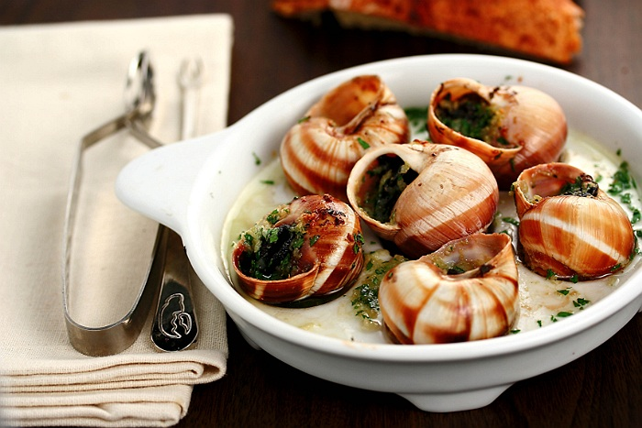
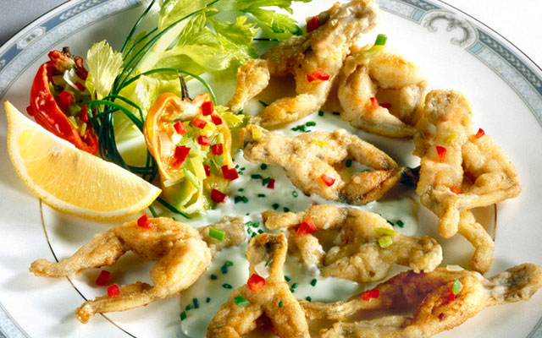
Западная Европа
В Западной Европе основные направления гастрономического туризма связаны с Францией и Германией.
К особенностям французской кухни можно отнести использование нежирных сортов мяса. Главной особенностью, которой отличается французская кухня, является наличие нескольких сотен различных соусов.
Легендарным французским блюдом, известным во всем мире, являются улитки. Всем известно, что во Франции используют в пищу специальную мясную породу лягушек.

Slide 5
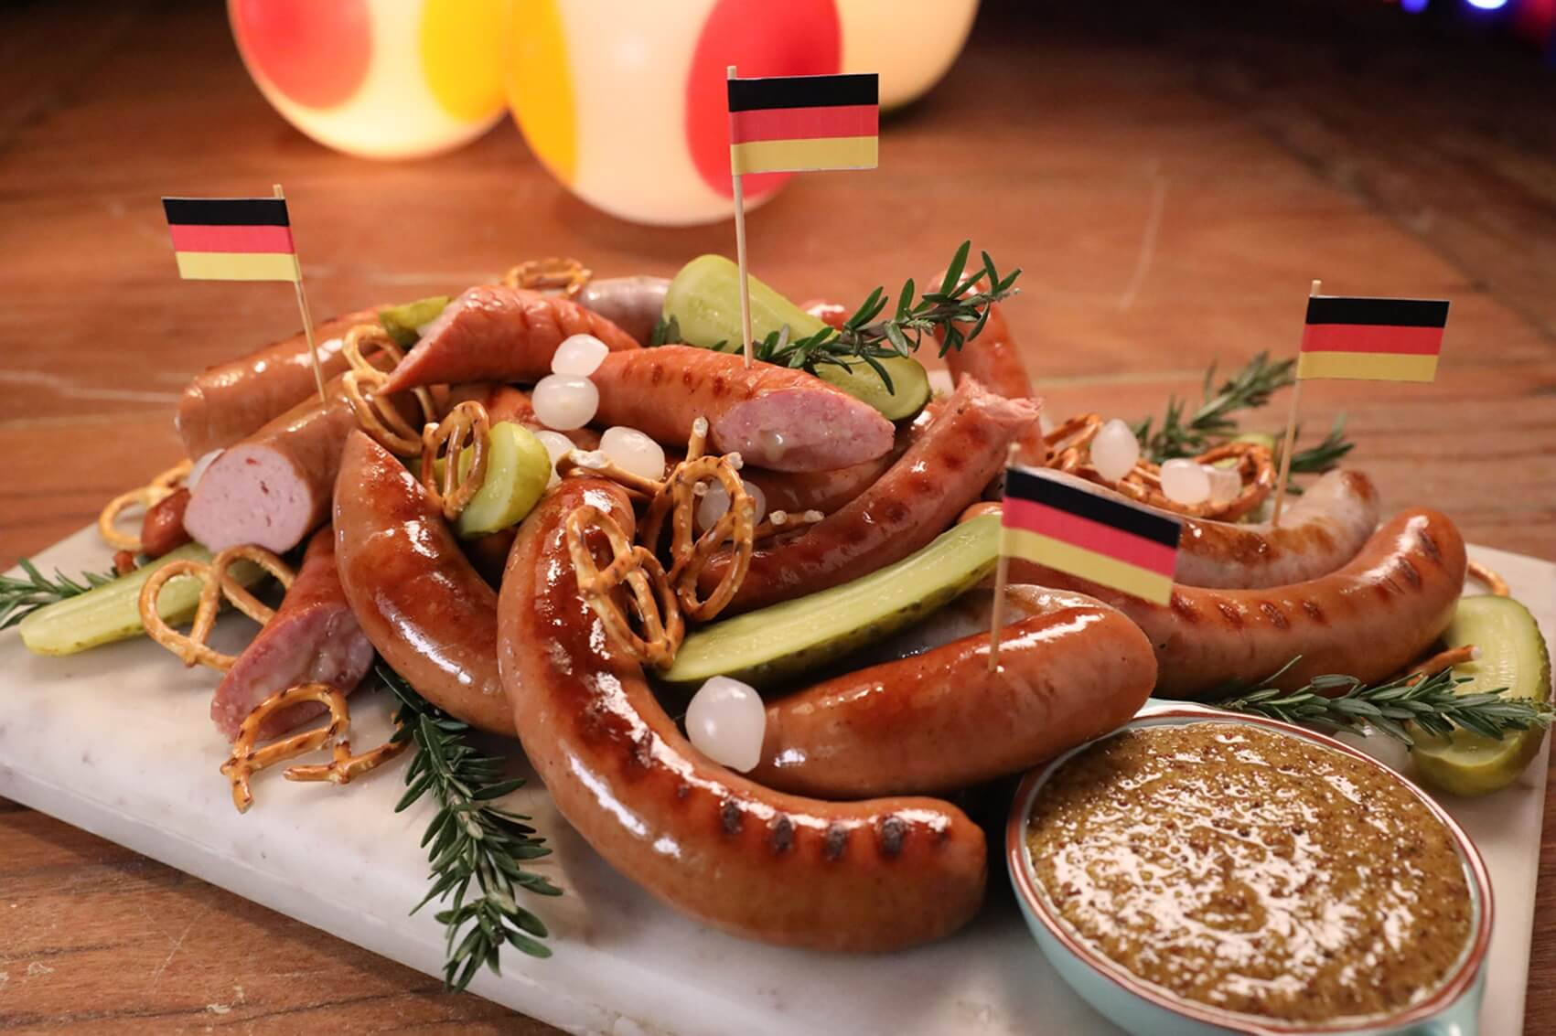
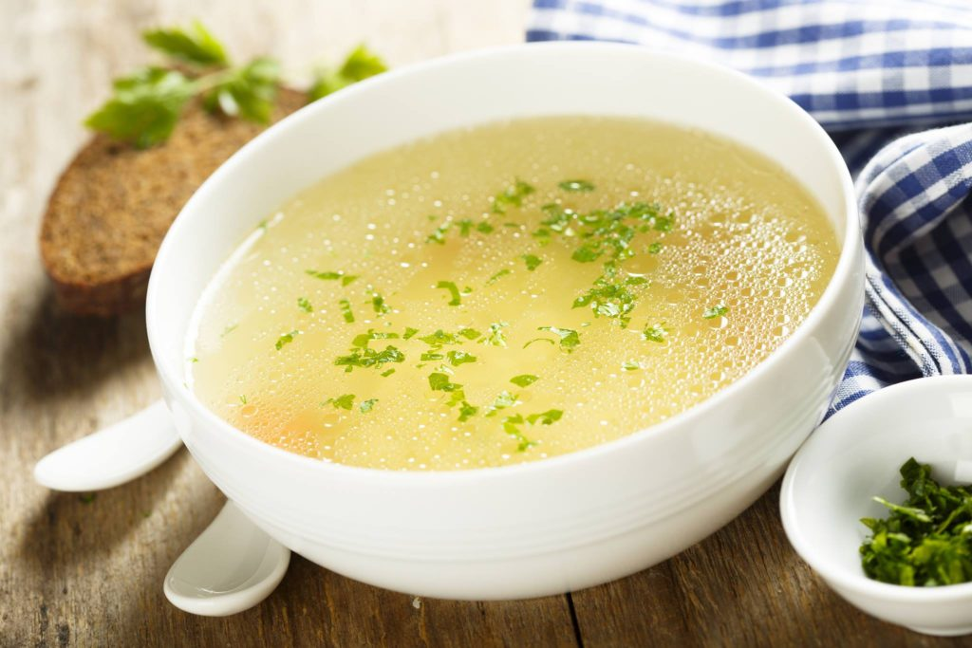
Западная Европа
Что касается общих черт, то это потрясающая выпечка, сытные блюда из мяса и картофеля, капуста и другие овощи. Однако традиционная сосиска — вурст — в каждом городе своя.
В целом можно сказать, что кухня Западной Европы разнообразна (начиная от овощей и заканчивая сытными мясными продуктами) и сложна в приготовлении. Если говорить о таком блюде как суп, то можно сказать, что данное блюдо в западноевропейской кухне преподносится в виде супа-пюре или прозрачного супа.

Slide 6
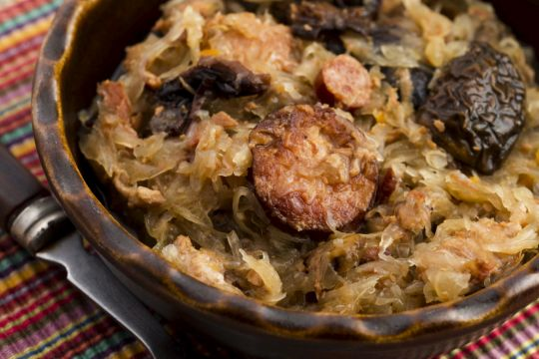
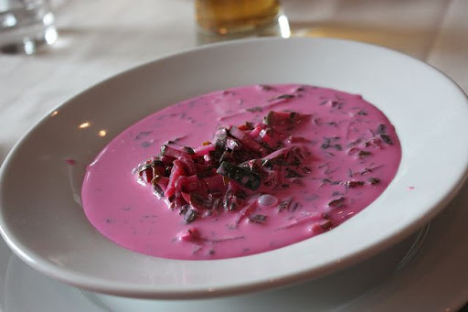
Восточная Европа
В Восточной Европе основными направлениями гастрономического туризма являются Польша и Румыния.
В польской кухне преобладают разнообразно приготовленные мясные блюда. Самыми популярными продуктами в польской кухне являются: квашеная капуста, огурцы, сметана, кольраби, грибы, разные сорта колбас.
Польша традиционно считается страной супов, ведь на первое здесь обязательно подаются холодные или горячие супы.

Slide 7
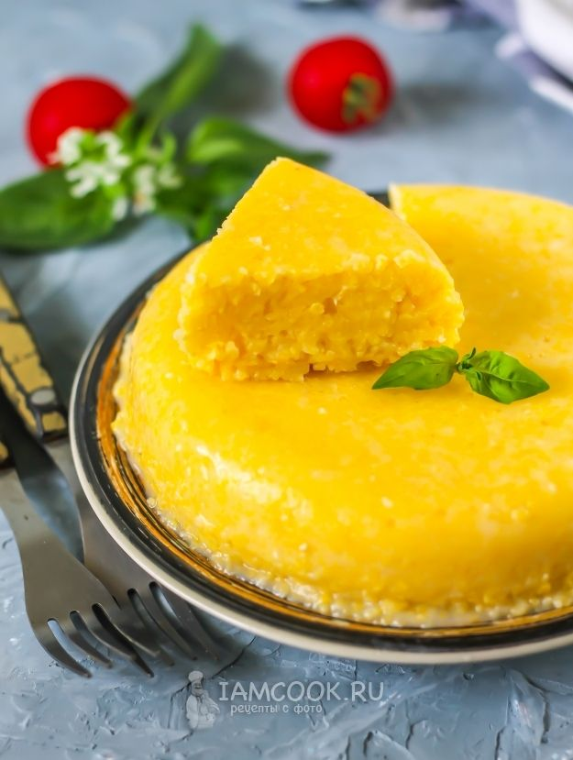
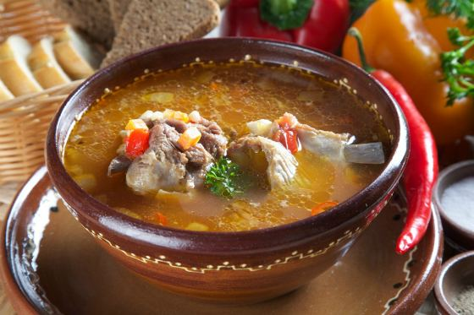
Восточная Европа
В румынской кухне преобладают блюда из мяса, рыбы и овощей.
Кукуруза и блюда из нее являются своеобразной «визитной карточкой» страны. Мамалыга — блюдо из кукурузной муки в виде очень круто сваренной каши, которое зачастую заменяет хлеб.
Можно выделить основу восточноевропейской кухни, которую составляют сытные первые и вторые блюда с мясом, рыбой и овощами. Также отдаётся предпочтение сытной выпечке, которая может заменить полноценный обед.
Мамалыга
Чорби

Slide 8
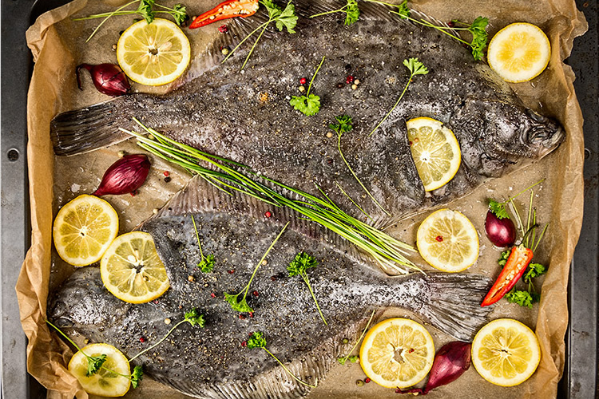
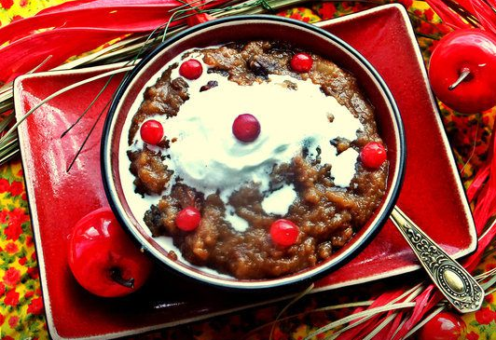
Северная Европа
К Северной Европе относятся британская, прибалтийская и скандинавская кухни.
Для скандинавов дары моря вообще составляют основу кухни. Почти ежедневно на столе датчан, шведов, финнов и норвежцев присутствует рыба. Из рыбы готовятся салаты, первые и вторые блюда.
В Прибалтике преобладают кисели, крупяные и картофельные блюда, хлебные супы, а также жирные свиные колбасы и, конечно же, пиво. Здесь больше готовят варенных блюд, а не жаренных.
Хлебный суп

Slide 9
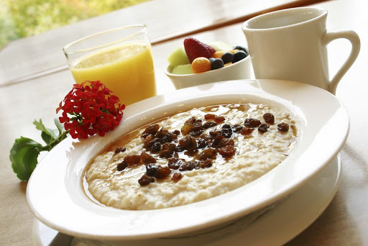
Северная Европа
Овсяная каша традиционный английский завтрак. Пудинги – самые популярные традиционные блюда Великобритании. Одной из самых известных традиций Британии, несомненно, является чаепитие.
Наиболее объединяющим фактором для стран Северной Европы считается широкое применение в блюдах рыбы и морепродуктов, также использование различных злаковых культур. В целом жители Северной Европы предпочитают простые, но сытные блюда, без лишних кулинарных изысков.

Slide 10
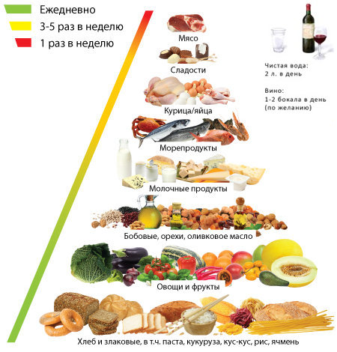
Южная Европа
Наиболее популярными странами являются Испания, Италия, Греция.
Страны Южной Европы объединяет всем известная средиземноморская диета. Традиционные рецепты средиземноморской диеты основаны на обилии пищи из растительных источников, включая фрукты и овощи, хлеб, зерновые, бобы, орехи и семена; небольшом количестве рыбы и домашней птицы, сыра и йогурта, умеренном количестве потребления красного вина и использовании оливкового масла.

Slide 11
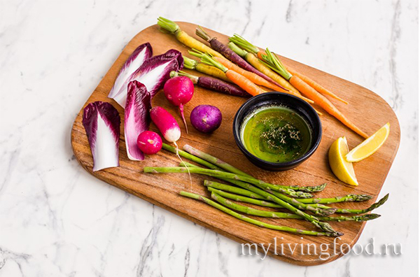
Национальная кухня и традиции страны
Пинцимонио
В Италии бережно сохраняются традиции национальной кухни. Рецепты передают из поколения в поколение. Традиция обмакивать овощи в натуральное свежее масло трансформировалась в рецепт современной закуски «Пинцимонио».
Самым известным в мире и популярным в Италии является вино кьянти. Этот сорт вина производится из винограда, выращенного в провинции Тоскана. Согласно традициям и культуре, кьянти лучше подавать в пузатых бокалах.

Slide 12
Национальная кухня и традиции страны
Франция также соблюдает традиции при приёме пищи. С самого раннего детства французов учат есть в одно и то же время. Завтрак, обед, ужин – как бы вы не работали и где бы вы не были, - все это должно быть по расписанию ежедневно!
Именно за счёт этого во французах так развито чувство возвышенного отношения к еде – приема пищи ожидают как небольшой, но важной церемонии.
Именно эти страны считаются одними из самых развитых в сфере гастрономического туризма. Большинство людей при выборе гастрономического тура, предпочтут их.

Slide 13
Статистика гастрономического туризма
Основные направления развития гастрономического туризма в мире:
1.Франция (22%)
2.Таиланд (20%)
3.Италия (18%)
4.Чехия (17%)
5.Китай (17%)
6.Греция (16%)
7. Япония (16%)
8. Германия (13%)

Slide 14
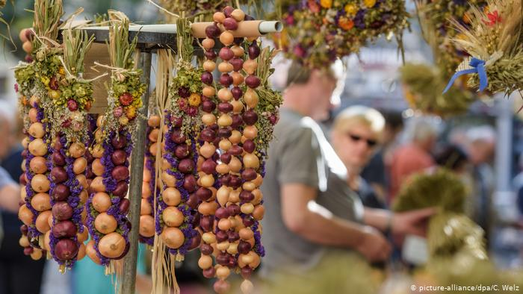
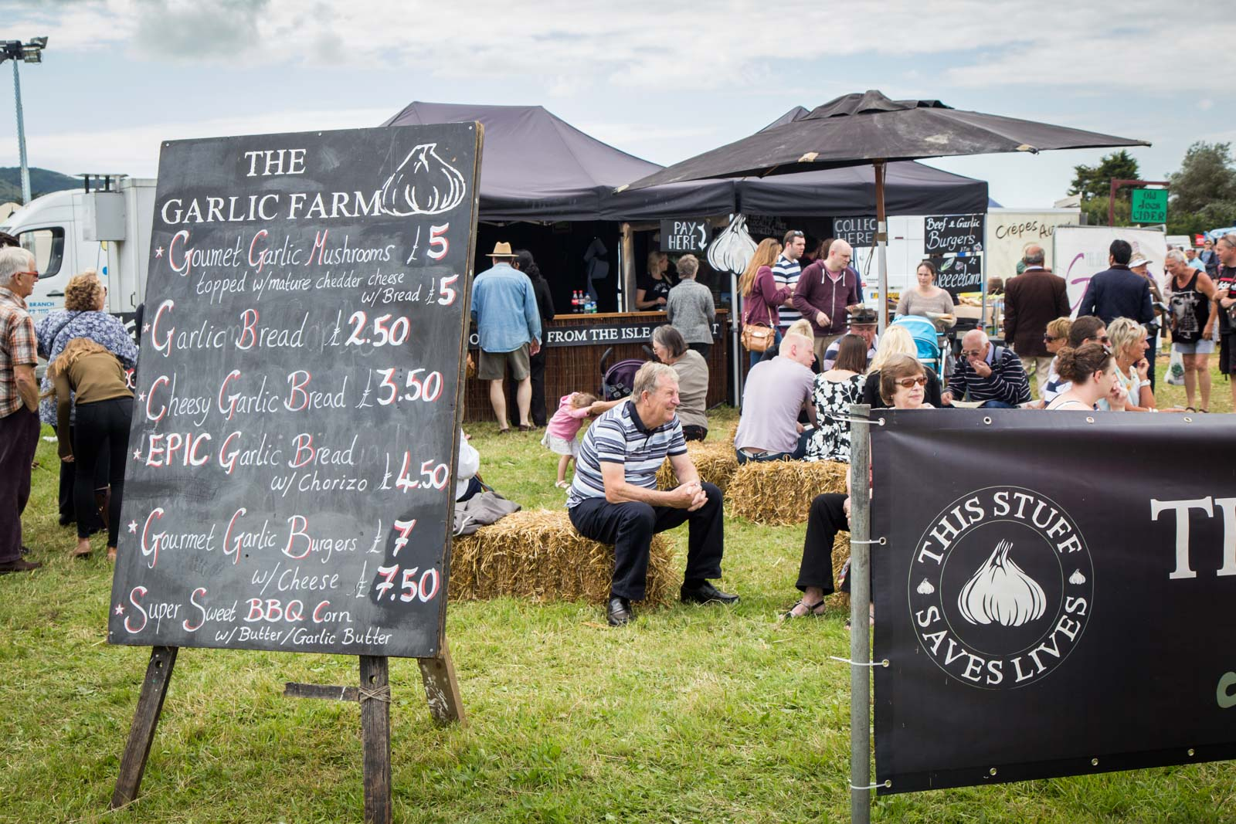
Тенденции гастротуризма
Множество гастрономических фестивалей ежегодно проходит в европейских странах.
Например, есть целый ряд фестивалей, посвященных фруктам и овощам. Так существуют необычные фестивали лука: «Луковый рынок» в Берне (Швейцария), луковая ярмарка в Веймаре (Германия) и луковый фестиваль в Вальсе (Испания).
Ежегодно в конце лета на острове Уайт (Великобритания) проходит чесночный фестиваль – «Isle of Wight Garlic Festival».

Slide 15
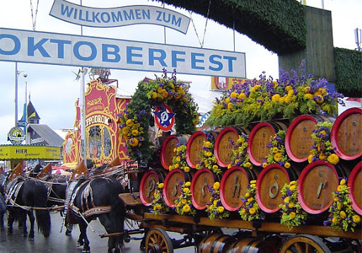
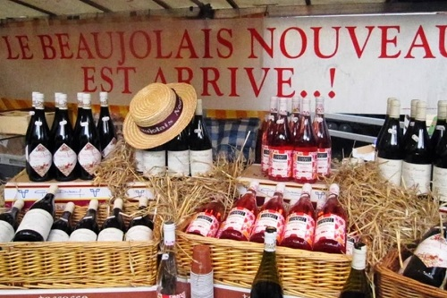
Тенденции гастротуризма
Пожалуй, самыми популярными являются фестивали, посвященные пиву и вину, и некоторым другим напиткам.
Среди них самым известным, является грандиозный легендарный пивной фестиваль «Oktoberfest» в Германии.
Самый известный винный фестиваль проходит каждый третий четверг ноября в Бургундии (Франция) – фестиваль «Божоле нуво».

Slide 16
Заключение
Гастрономический туризм - один из уникальных, относительно молодых и развивающихся направлений в туризме. Специфика проявляется в повсеместном развитии данной сферы, в разнообразии проявлений гастрономических туров в любой сезон года, в способности продвижения местных хозяйств и производителей продовольственных товаров.
Подводя итог, можно сказать, что гастрономический туризм в будущем может стать востребованным путешествием, так как сегодня люди более предпочитают изысканный и запоминающийся отдых, а глубокое познание посещаемой страны возможно через национальную кухню.
В данной работе были выполнены все поставленные нами задачи, мы раскрыли сущность гастрономического туризма, рассмотрели особенности гастрономического туризма регионов Европы, изучили статистику гастрономического туризма, выявили перспективы развития гастрономического туризма в Европе.

